Slide 1

온라인 노인 여가
복지 시스템
3조 ┃ 발표 원정아
김호균, 원정아, 양동기, 윤선영, 이아현, 이진우

Slide 2
목
목차
2
4
차
1. 뉴트로의 개념과 배경
1
3
2부
소비자
니즈파악
4부
기대효과
2. 뉴트로 트렌드 현상 분석
-잔나비, 복각 게임기, 프릳츠커피, 노포래퍼
1부
문제제기
3부
솔루션
소개

Slide 3
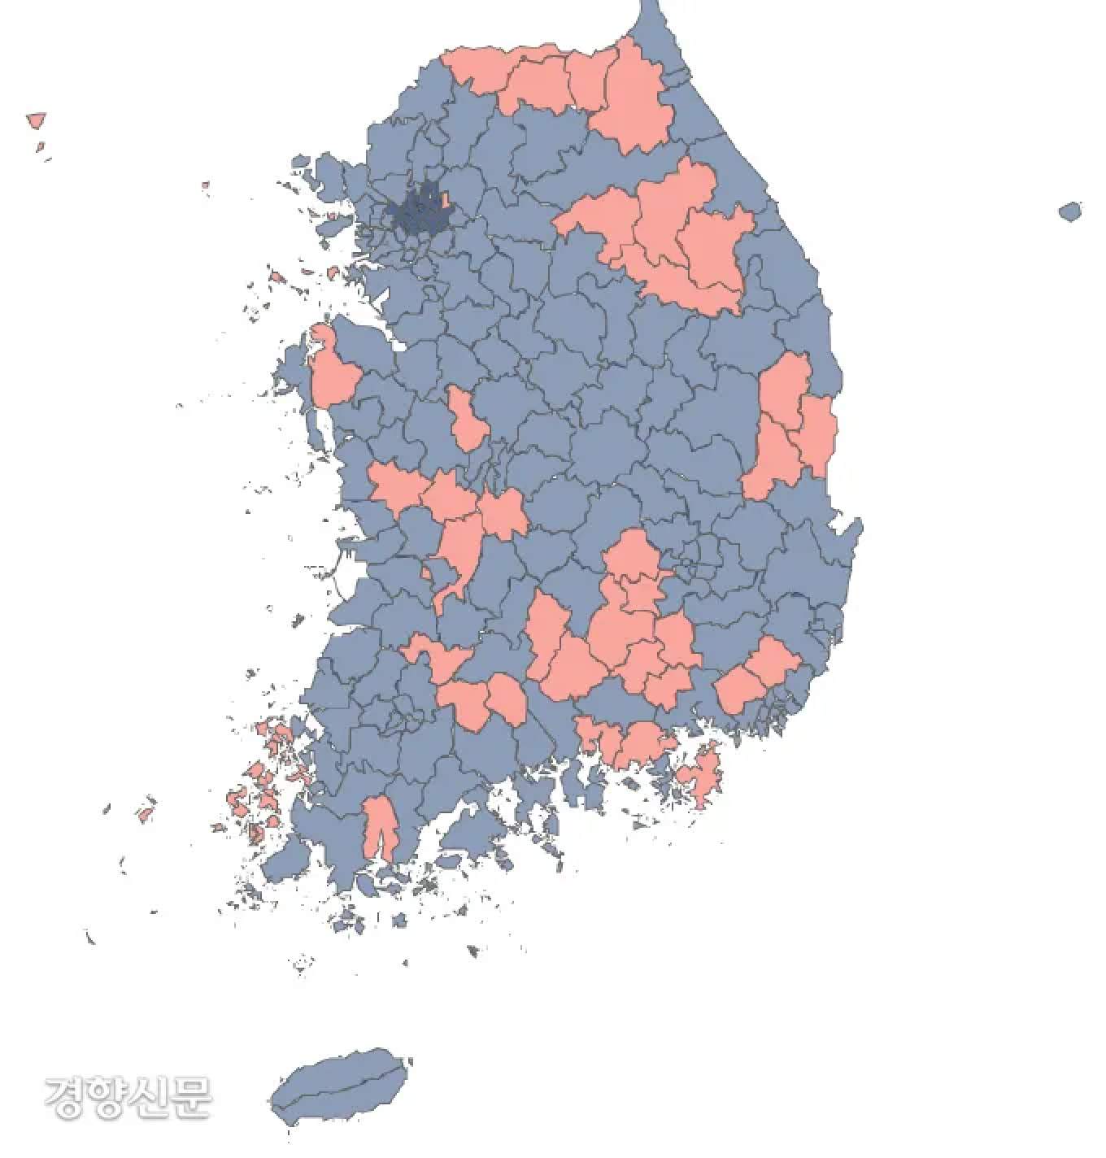
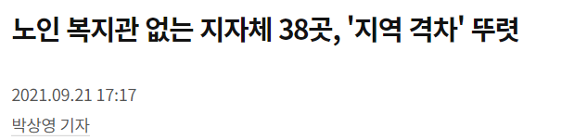
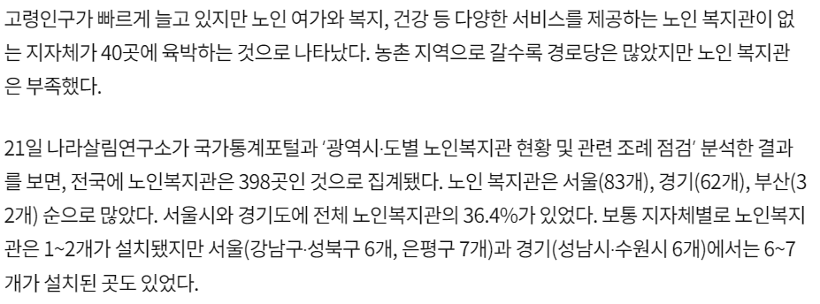

1
1 문제 제기
Problem
노인 복지 시설 부족
복지 프로그램 부족
온라인으로 기존의 복지 시설을 대체할 수 있는 플랫폼의 필요성

Slide 4
2
외로움 해소를 위해 공동체에 소속되고 싶음
2 소비자 니즈파악
Needs
복지관이 가깝지 않거나, 아예 근처에
존재하지 않아 접근성이 부족함
새로운 노인세대의 등장 예상
(경로당, 노인정보다 디지털 서비스가 더 익숙한
노년층에게는 온라인 플랫폼이 편함)

Slide 5
3
프로그램별 맞춤 모드(UI) 제공
노래교실 : 마이크 에코 효과 / 가사 띄워주기 / 미러볼 효과 / 박수 소리
댄스교실 : 모션 인식
3 솔루션 소개
Solution
어르신 맞춤 UI
글씨 크기 & 아이콘 크기 확대
음성인식 채팅창 입력 기능 추가

Slide 6
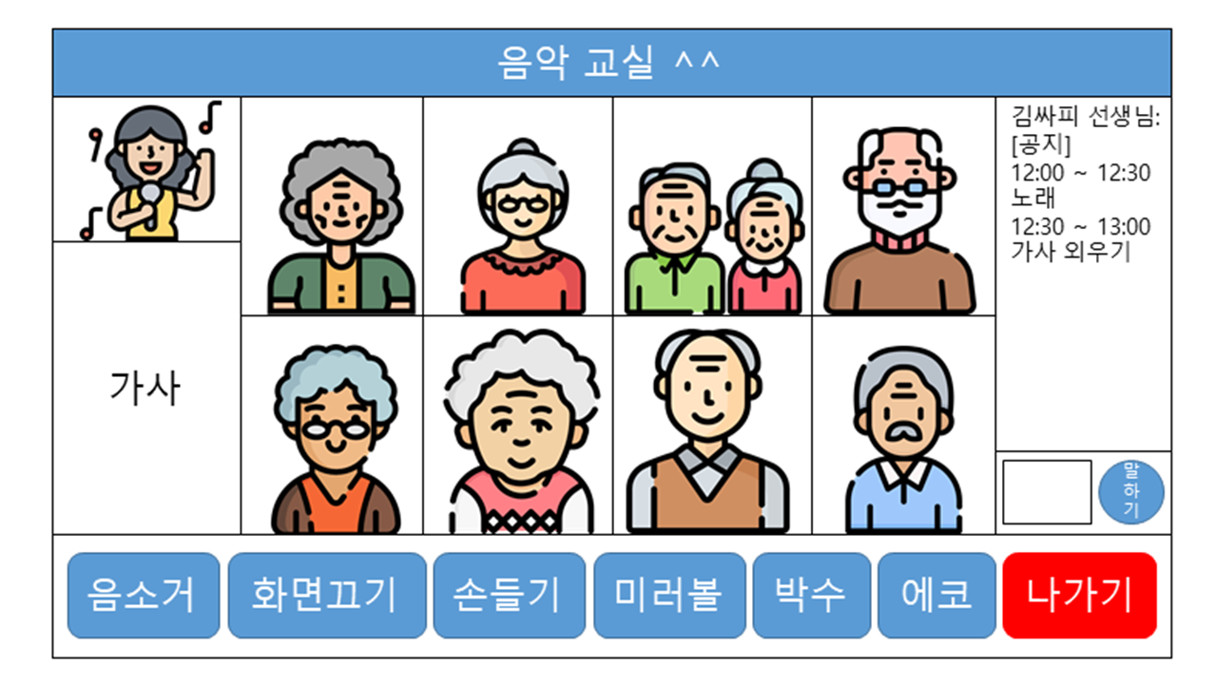
3
3 솔루션 소개
Solution

Slide 7
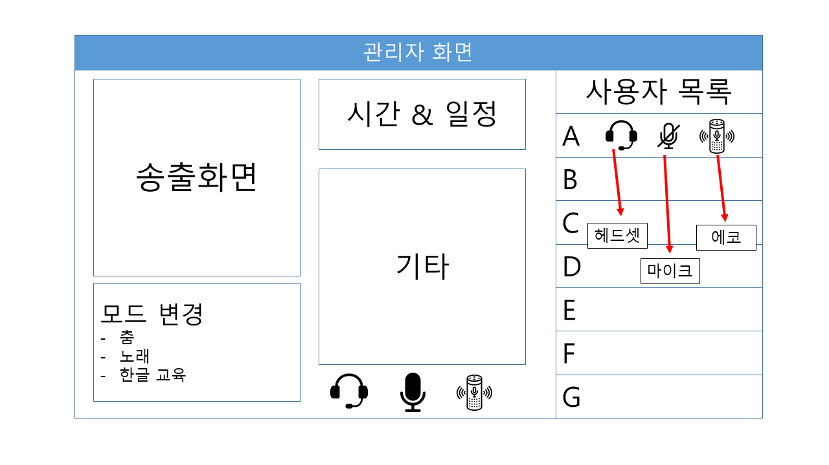
3
3 솔루션 소개
Solution

Slide 8
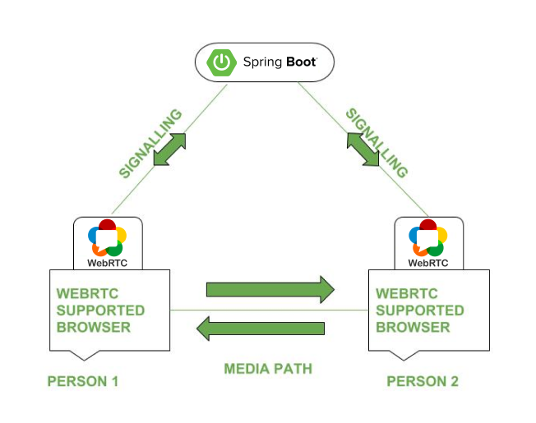



3
FE – 리액트
BE – 자바 / 스프링
3-1 기술스택
Stack
통신 서비스 아키텍쳐

Slide 9
4
자택에서 복지 시설과 공동체 향유 가능
4 기대효과
Results
부족한 인프라 극복 가능
(온라인 서비스로 다양한 프로그램 참여 가능)
노인 세대로 진입한 디지털 친화 세대의 니즈 충족 가능
(노인 복지 서비스를 좀 더 친숙한 방식으로 이용 가능)

Slide 10
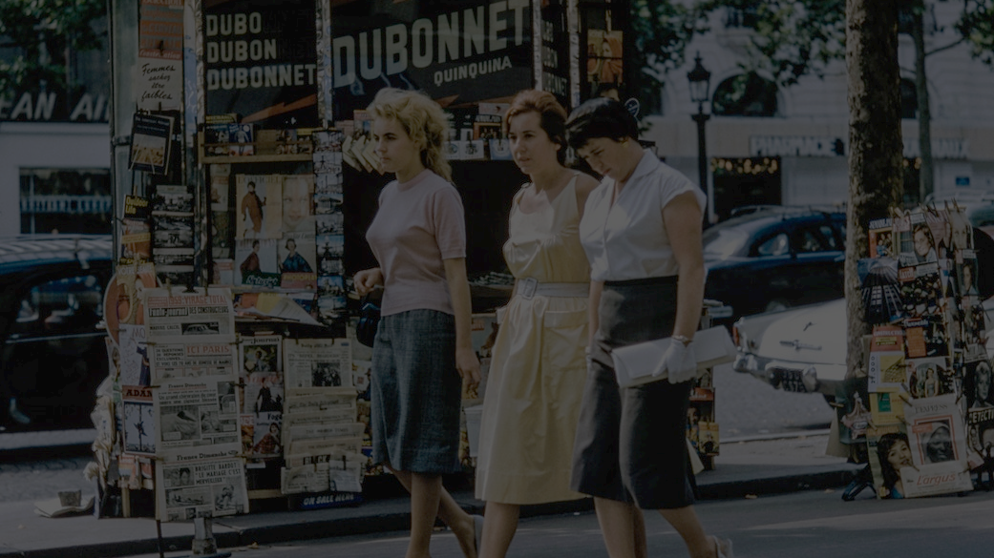
Q&A

